Slide 1
Қашықтан оқытудың ерекшеліктері мен түрлері және оны тиімді ұйымдастыру.

Slide 2

Қашықтықтан оқыту дегеніміз — педагог пен білім алушының арасында қандай да қашықтықта интернет ресурстарының сүйемелдеуімен өтілетін оқытудың формасы, яғни интернет желілерінің көмегі арқылы белгілі бір арақашықтықта оқыту.

Slide 3
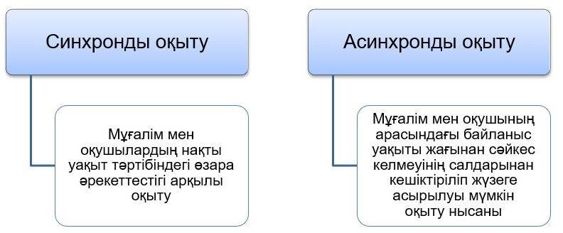
Қашықтықтан оқытудың түрлері

Slide 4
СИНХРОНДЫ ОҚЫТУ
АСИНХРОНДЫ ОҚЫТУ
Синхронды оқыту мысалдары: Сабақты ZOOM, Teams, Google Meet арқылы жүргізу.
Синхронды оқыту мүмкіндіктері :
  мұғалімнің жедел кері байланыс беру мүмкіндігі – оқушыларда қиындық туғызған мәселелер бойынша бірден түсініктеме беруге болады;
  топтық өзара әрекеттестікте оқуды ұйымдастыру;
  өзара қарым-қатынаста және бірлесе оқу дағдыларын дамыту;
  оқушыларды өзара қарым-қатынас орнату арқылы оқуға ынталандыру.
Асинхронды оқыту мысалдары: Тапсырмаларды электронды пошта, мессенджер, Kundelik.kz арқылы жіберу. Тапсырмаларды оқыту платформаларына (Google Classroom) орналастыру. Онлайн оқулықтар.
Асинхронды оқыту мүмкіндіктері :
  оқу кестесі мен тәртібінің икемділігі (оқуды басқа сабақтармен қатар жүзеге асыру мүмкіндігі); топтық өзара әрекеттестікте оқуды ұйымдастыру;
  оқу бағдарламасын өзіне ыңғайлы қарқынмен меңгеру мүмкіндігі;
  оқу материалдарының кез келген уақытта қолжетімді болуы;
  өзін-өзі ұйымдастыру және өз бетінше оқу дағдыларын дамыту.

Slide 5
Google Meet
Google Meet - онлайн түрде сапалы және қауіпсіз бейнеконференциялар жасауға мүмкіндік беретін бағдарлама.
Артықшылығы:
  Google компаниясының өнімідері әрдайым өзінің жоғары сапасы және ақпарат қауіпсіздігімен ерекшеленеді
  Қолдануға қолайлы интерсфейс, IT саласынан алыс адамдар да осы бағдарламаны бір көргеннен қолдана алады
  Google Күнтізбе бағдарламасымен интеграциясы
  Бағдарламаның кең таралған. 2019 жылғы статистика бойынша әлемдегі смартфондардың 79,9% Google Android базасында

Slide 6
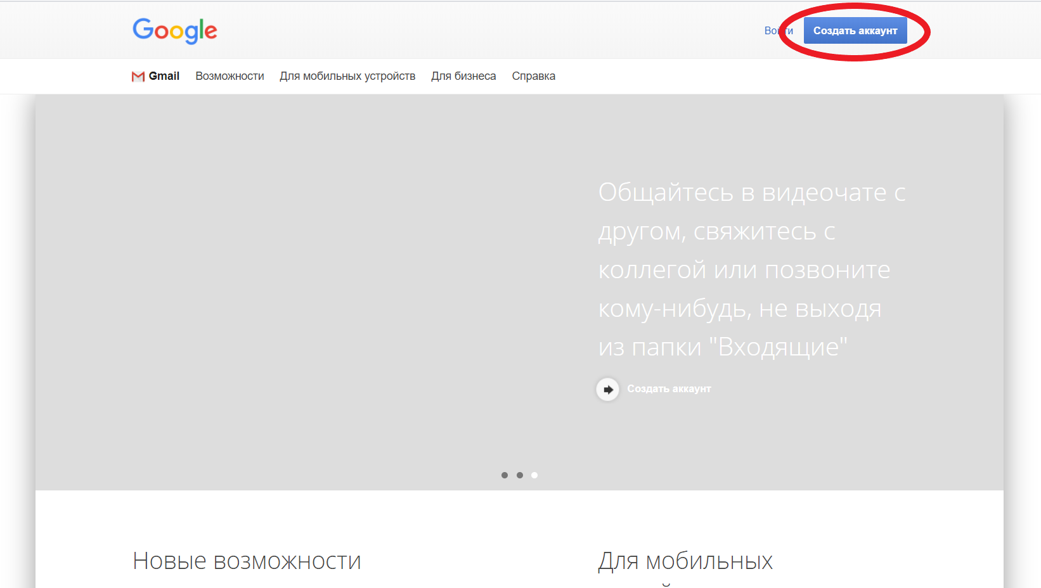
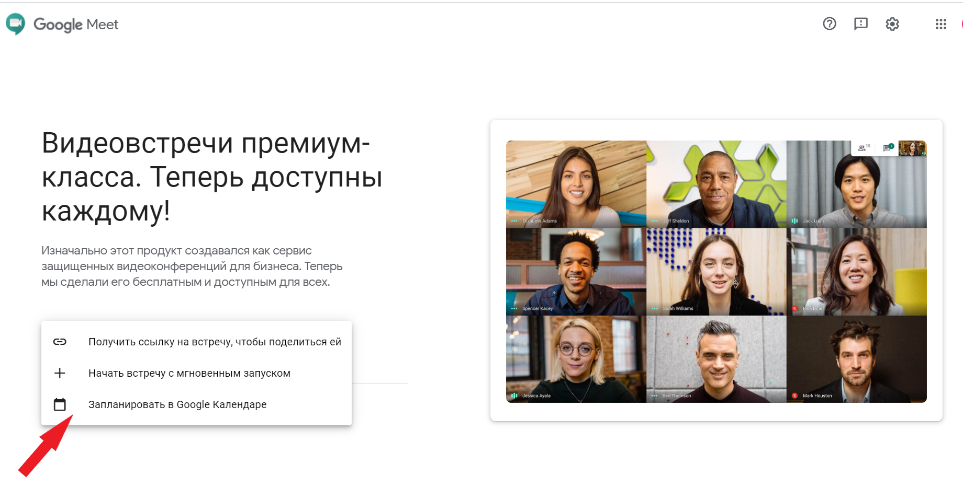
Google Meet-те конференцияны қалай ашуға болады?
Gmail аккаунттын ашамыз (жоқ болса)
  https://www.gmail.com/mail/help/intl/ru/about.html?de. Сілтемесі арқылы парақшаға өтіп, Создать аккаунт батырмасын басамыз
Google Meet парақшасын ашып (https://meet.google.com/), Новая встреча => Запланировать в Google Календарь батырмасын басамыз

Slide 7
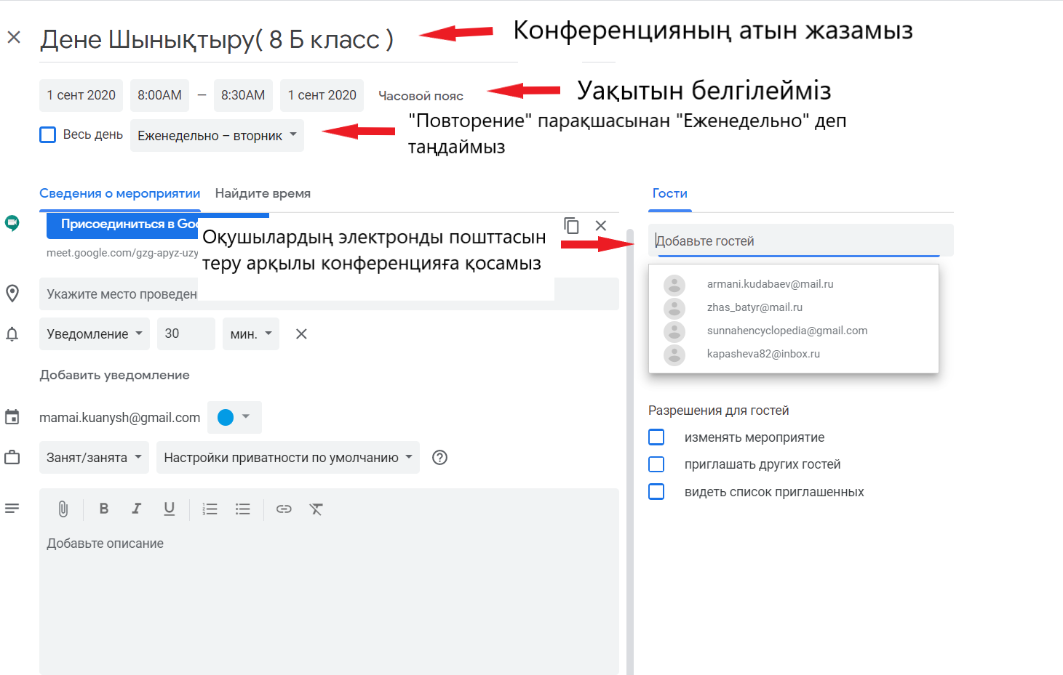
Google Meet-те конференцияны қалай ашуға болады?

Slide 8
Google Classroom
Google Classroom – бұл білім беру ұйымдарында сабақты оқушыларға жеңіл және қолайлы етіп ұйымдастыруға көмектесетін тегін платформа
Артықшылығы:
  Қолданысқа жеңіл және қолайлы
  Уақытты үнемдейді. Тапсырмаларды электронды түрде жасап, тексеріп, бағалаған қағаз түріне қарағанда тиімді әрі тез
  Қолайлы ұйымдастыру
  Жедел байланыс

Slide 9
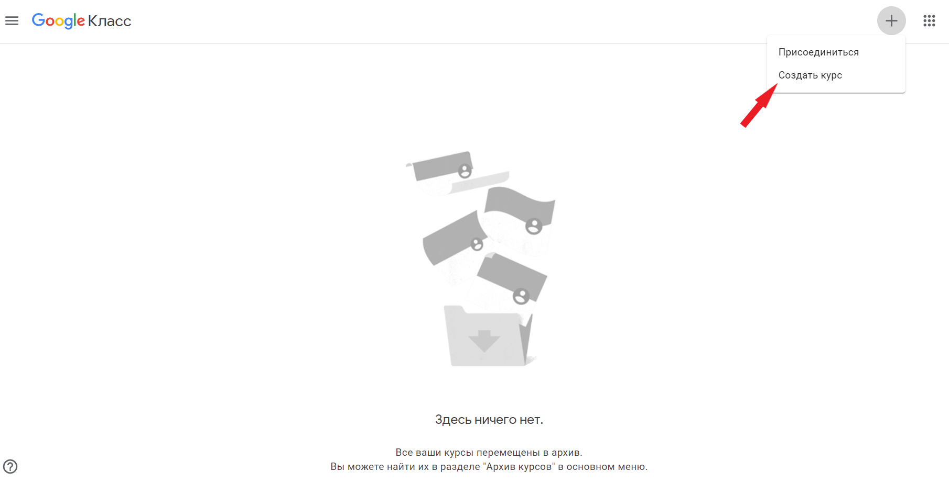
Google Classroom-ді қалай қолданамыз?
Gmail аккаунттын ашамыз (жоқ болса)
  https://www.gmail.com/mail/help/intl/ru/about.html?de. Сілтемесі арқылы парақшаға өтіп, «Создать аккаунт» батырмасын басамыз
Google Classroom парақшасын ашып (https://classroom.google.com/), «Создать курс» батырмасын басамыз

Slide 10
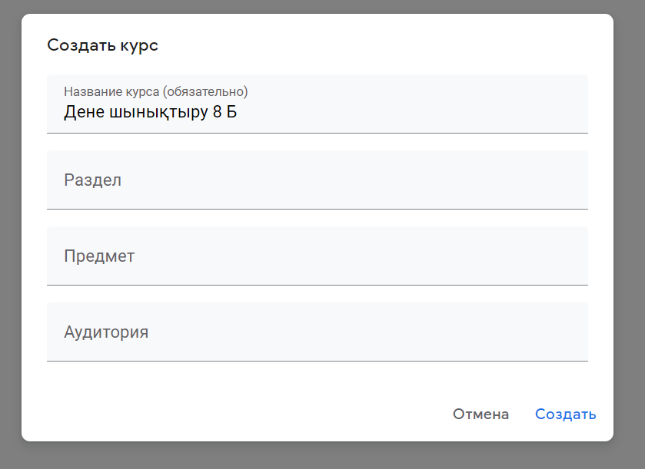
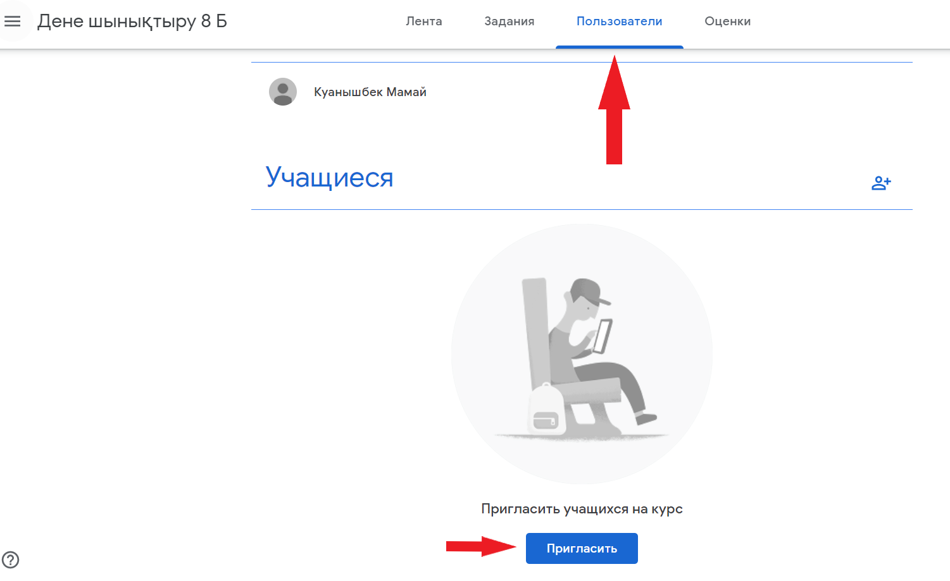
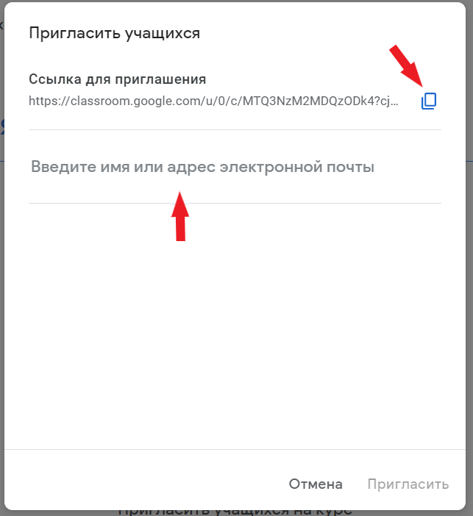
Google Classroom-ді қалай қолданамыз?
Пайда болған парақшада курстың атын жазамыз (Қалған ақпаратты толтыру міндетті емес) және “Создать” батырмасын басамыз
Курсты ашқан соң оқушыларды қосамыз
  “Пользователи” батырмасын басып ашылған парақшаның астында “Пригласить” батымасын басамыз
  Пайда болған парақшада сілетемені көшіріп оқушыларға жіберу арқылы немесе әр оқушының электронды поштасын енгізу арқылы оқушыларды курсқа қосамыз

Slide 11
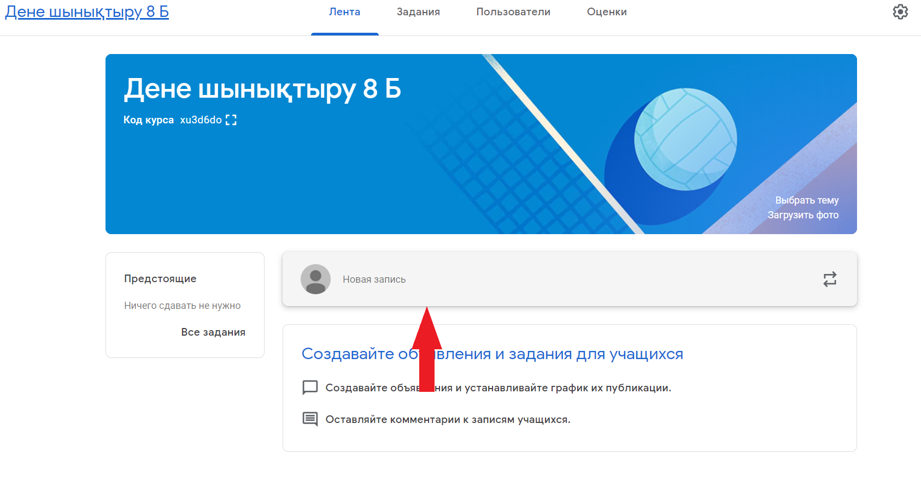
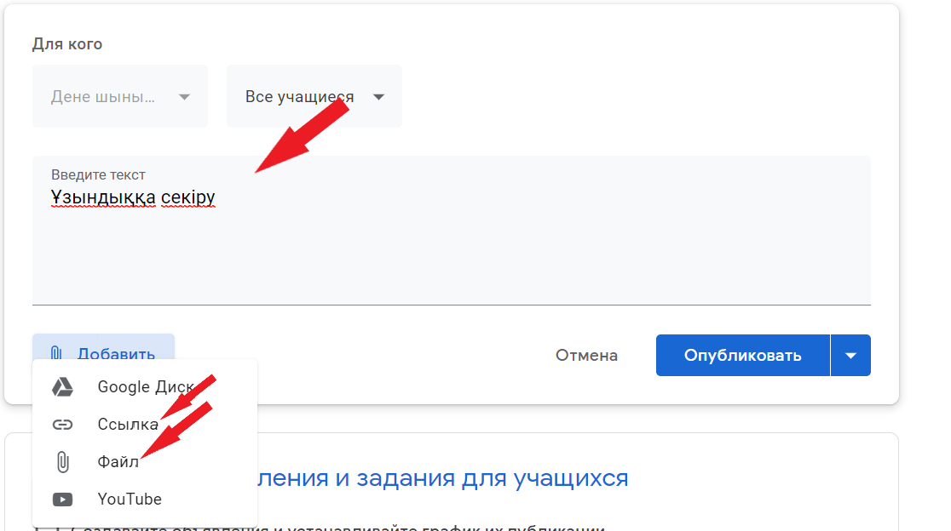
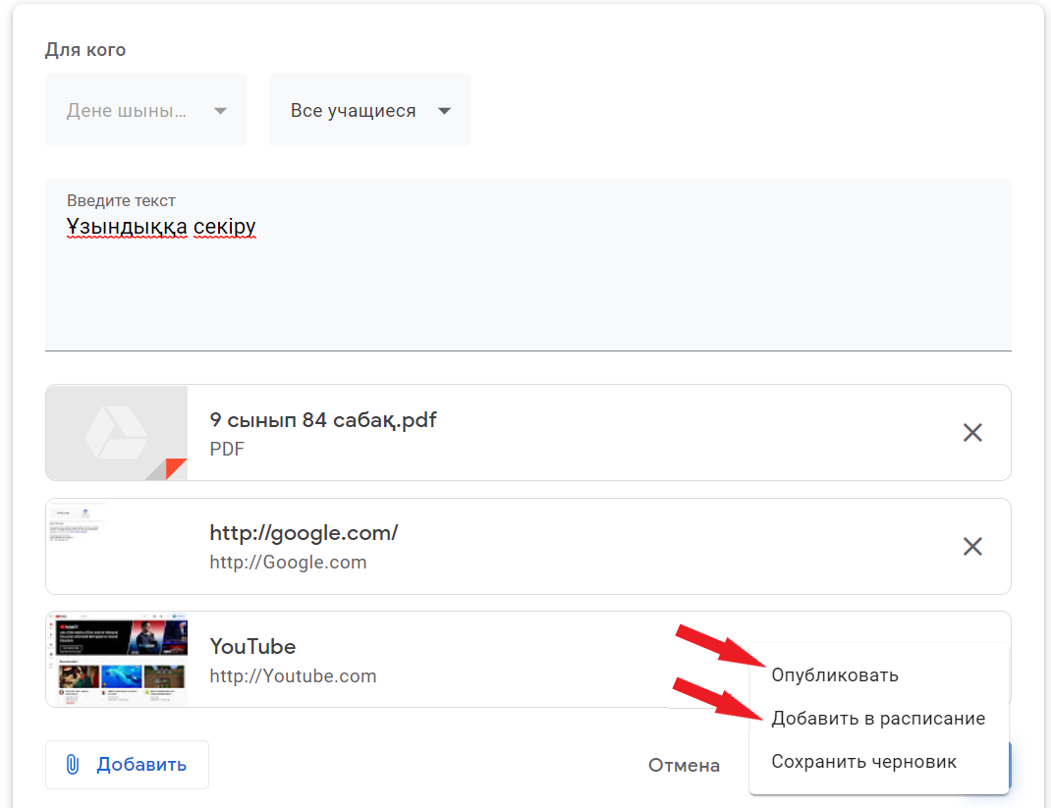
Google Classroom-ді қалай қолданамыз?
Жаңа сабақты енгізу үшін “Новая запись” батырмасын басамыз
Ашылған парақшада сабақтың тақырыбын және қосалқы ақпарат жазуға болады
“Добавить => Ссылка” батырмасын басу арқылы қосалқы оқу материалдарыға, бейне-баяндарға сілтеме тастауға болады. Немесе “Добавить => Файл” батырмасын басып өзіміздің материалдарымызды кез келген форматта жүктеуге де болады
Жүктеп болған соң “Опубликовать” батырмасын басып, сабақты дәл қазір салу немесе белгілі бір уақытта салуға болады. Өзімізге ыңғайлы нұсқаны таңдаймыз

Slide 12
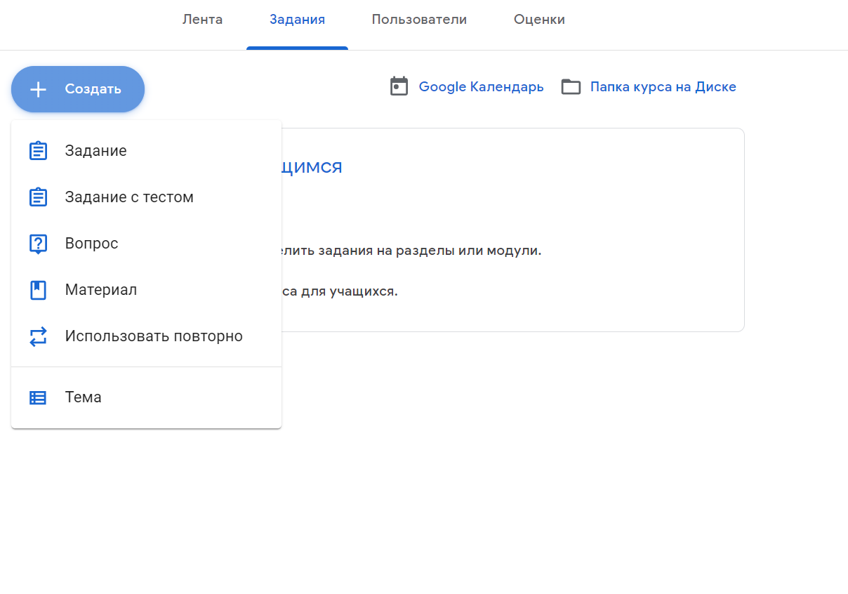
Google Classroom-ді қалай қолданамыз?
Google Classroom – ның оқу процесіне пайдалы бұдан да басқа көп ерекшеліктері бар олармен “Задания” бөліміне кіріп көруге болады

Slide 13

Қашықтықтан оқытудың ерекшелігі – білім берудің біртұтас ақпараттық жүйесін құру арқылы оқушылардың білім деңгейін көтеру.

Slide 14
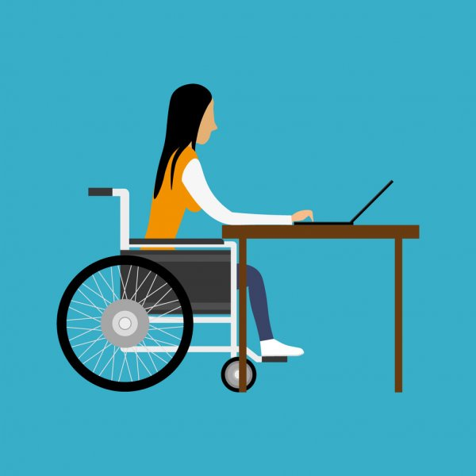
Қашықтықтан оқыту технологиясының артықшылықтары:
Заман талабына сай ақпараттық-телекоммуникациялық технологиялар мен құралдарды қолдана алады;
Интерактивті әрекеттесу формалары;
Сапалы білім алуға болады;
Уақытты үнемдейміз;
Ыңғайлы уақытта оқи алады;
Территориялық шектеулер жоқ;
Денсаулық күйі бойынша шектеулер жоқ

